Slide 1
স্বাগতম

Slide 2
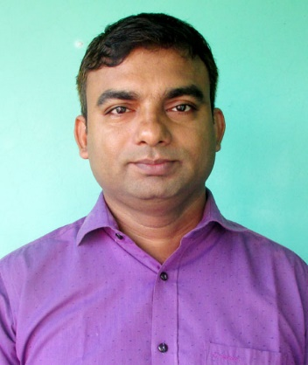
শিক্ষক পরিচিতি
❒ নামঃ মো: ওবাইদুর রহমান
❒ পদবীঃ প্রধান শিক্ষক
❒ বিদ্যালয়ের নামঃ ৩১ নং মুন্দিখৈর স.প্রা.বি.

Slide 3
পাঠ পরিচিতি
শ্রেণিঃ৩য়
বিষয়ঃগণিত
সময়ঃ৪০মিনিট

Slide 4
শিখনফলঃ
২.২.১দশ ও শতের গুচ্ছ তৈরী করতে পারবে এবং এদের সাহায্যে ৫০০পর্যন্ত উপকরণ গননা করতে পারবে।
২.২.৩ছবি চার্ট ব্যবহার করে গননা করতে পারবে।

Slide 5
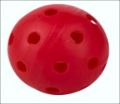

Slide 6
কতগুলো বল আছে?
তোমারা কি জানো ,কীভাবে দল গঠন করে গণনা করতে হয়।

Slide 7
চল আজ আমরা ১০ এর দল গঠন করে গণনা করি।

Slide 8
বাস্তব পর্যায়ে অনেকগুলো কাঠি নিয়ে শিক্ষার্থীদের সামনে ১০টি করে বান্ডিল তৈরী
করে দেখাব

Slide 9
দুইটি একশত আছে দুই শত

Slide 10
সাতটি এক আছে
সাত
পাঁচটি দশ আছে,পঞ্চাশ

Slide 11
১০
১০০
১
১০
১০০
১
১০
১
১০
১
১
১০
১
১
শত
দশ
এক
২
৫
৭

Slide 12
মূল্যায়ন
১০
১০০
১
১০
১০
১
১০০
১০
১
১
১
শত
১০
১
১
১০
এক
দশ

Slide 13
ধন্যবাদ

